Slide 1
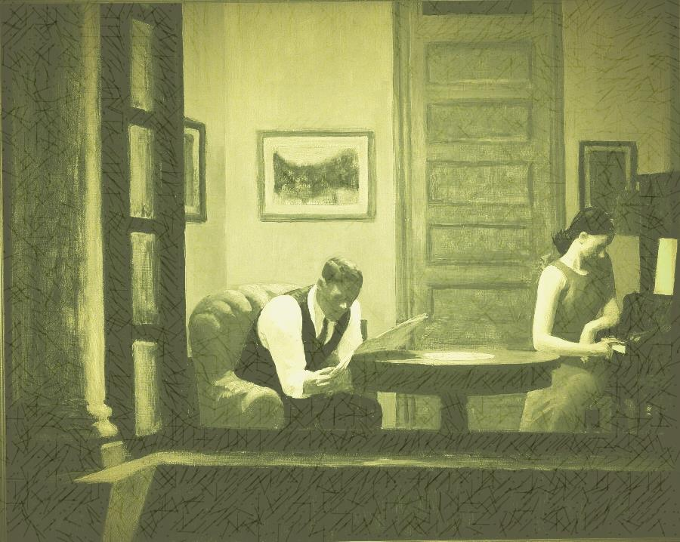
Espaniar Literatura Garaikideari Buruzko Jardunaldiak
Direcciones estéticas de la lírica posmoderna en España: la poesía como documento histórico. Autorreferencialidad y ficcionalidad.
(Jardunaldi doktorialak)
Letretako Fakultatea, Areto Nagusia
UPV-EHU
Vitoria-Gasteiz
Maiatzak 5 eta 6, 2016
Organiza: Hispaniar eta Erromaniko Filologia eta Literaturaren Teoria
Laguntzaileak:

Slide 2
Jardunaldi hauetan Espainiako literatura postmodernoan diren hainbat aditu bilduko ditugu, literatura historia-dokumentu bezala aztertu dezaten. Bi dira garatuko diren alderdiak: autorreferentzialtasuna eta fikzionalitatea.
Osteguna, maiatzak 5
Sesioa: 10:00-13:30
- Almudena del Olmo (U. de Illes Balears): "Las Ínsulas Extrañas de Enrique Badosa"
Antonio Jiménez Millán (U. de Málaga): “La poesía de Javier Egea: ideología y tradición literaria”
Sesioa: 15:30- 19:00
Juan José Lanz Rivera (UPV-EHU): “Interdiscursividad, autorreferencia e Historia en Nueva York después de muerto, de Antonio Hernández"
Felipe González Vega (UPV-EHU): "Ficciones neoplatónicas en la poesía española contemporánea: algunos ejemplos de Carlos Marzal y JA González Iglesias“
Ostirala, maiatzak 6
Sesioa: 10:00-13:30
- Francisco J. Díaz de Castro (U. de Illes Balears): "¿Quién anda ahí? Las ficciones autobiográficas de Ángeles Mora"
- Natalia Vara Ferrero (UPV-EHU):“El poema no soy yo: autobiografía como pecado original según Marta Sanz y Ángeles Mora”

